Slide 1








http://triz-summit.ru
© 2021, TRIZ Developers Summit

Slide 2

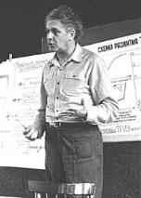
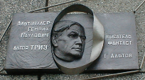
ПОЗДРАВЛЯЕМ С МЕЖДУНАРОДНЫМ ДНЕМ ТРИЗ!
CONGRATULATIONS ON THE INTERNATIONAL TRIZ DAY!
Г. С. Альтшуллер родился 15 октября 1926 года
Этот день ежегодно отмечается как Международный день ТРИЗ
В этом году Г. С. Альтшуллер исполнилось бы 95 лет
Во всем мире Г.С. Альтшуллер известен как основоположник ТРИЗ и как писатель-фантаст Г. Альтов
Саммит разработчиков ТРИЗ продолжает исследовательские традиции, заложенные Г.С. Альтшуллером
G. S. Altshuller was born on October 15, 1926
This day is celebrated annually as the International TRIZ Day
This year G. S. Altshuller would have turned 95 years old
All over the world, G.S. Altshuller is known as the founder of TRIZ and as a science fiction writer G. Altov
The TRIZ Developers' Summit continues the research traditions laid down by G.S. Altshuller

Slide 3
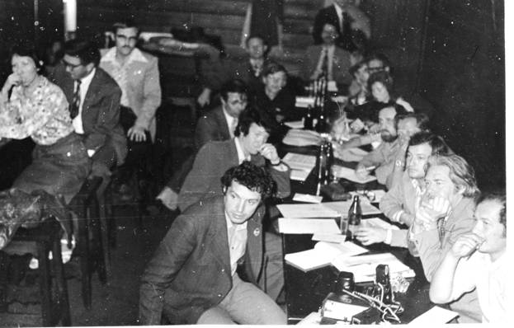
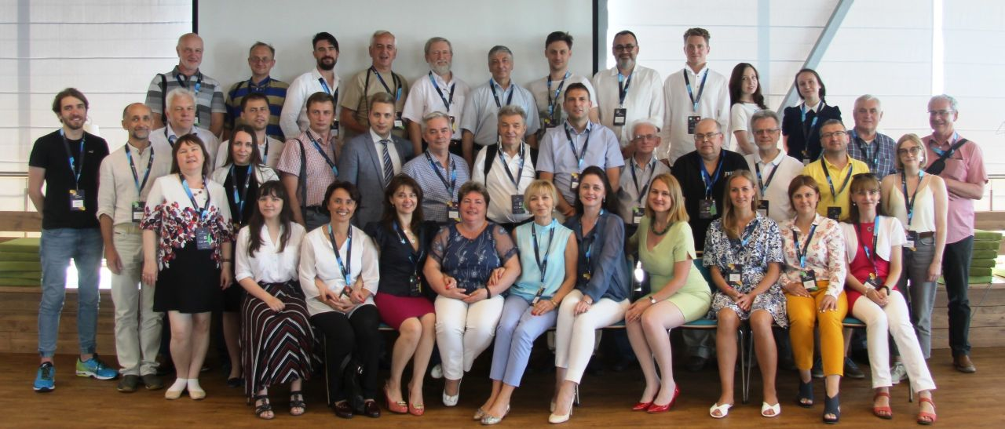
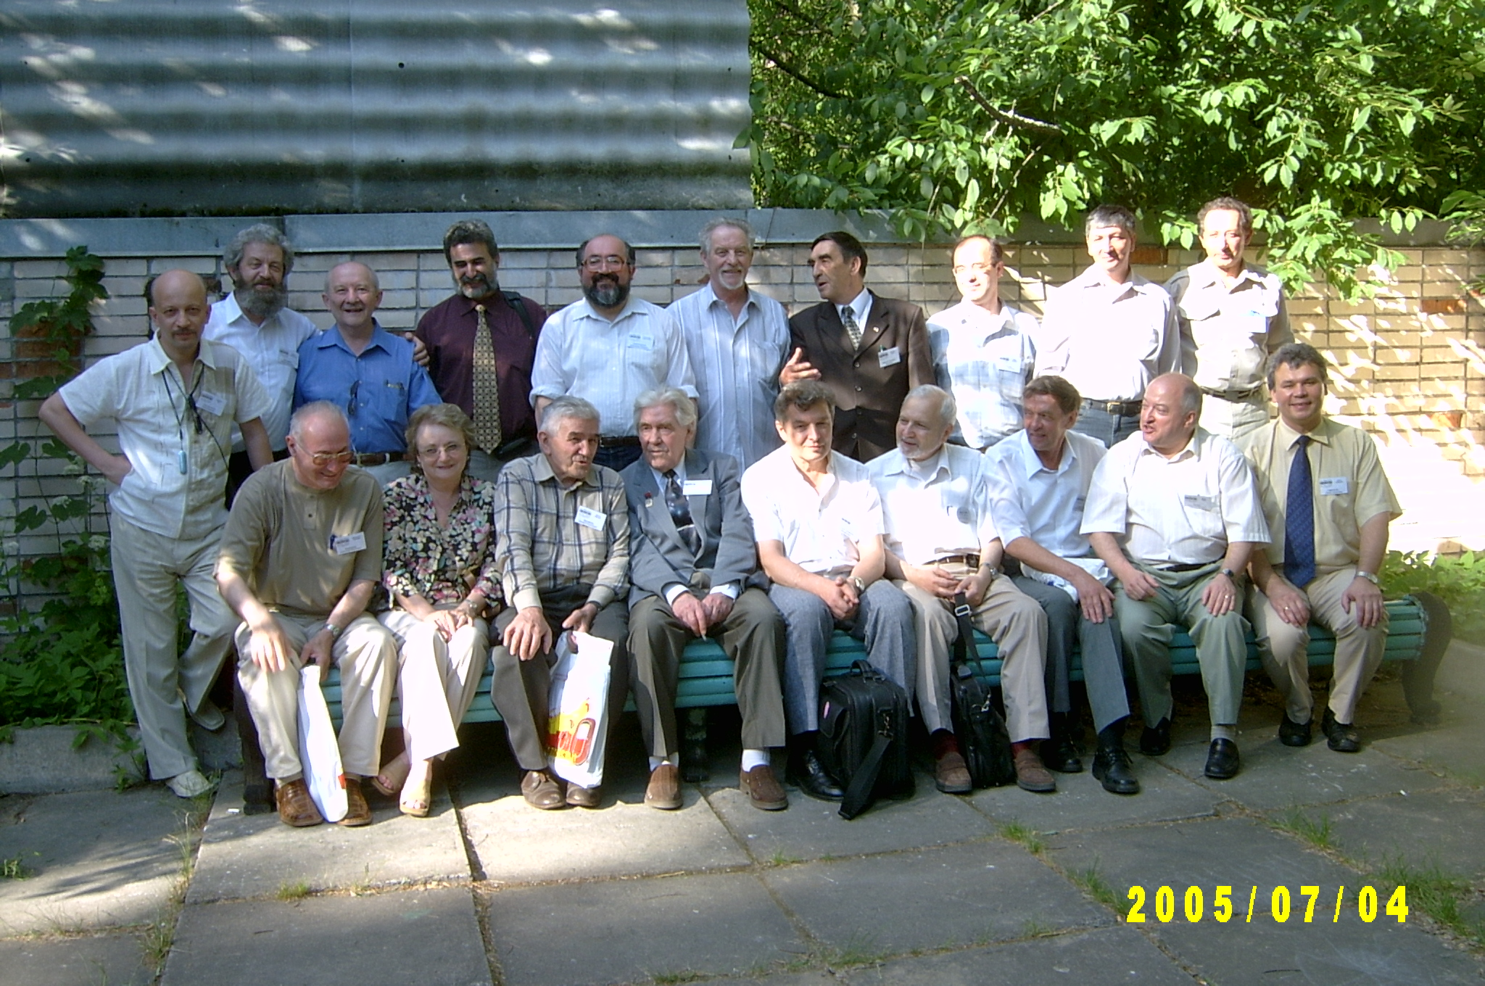
ПОЗДРАВЛЯЕМ С 17-Й КОНФЕРЕНЦИЕЙ САММИТА РАЗРАБОТЧИКОВ ТРИЗ!
CONGRATULATIONS ON THE 17TH TRIZ DEVELOPERS SUMMIT CONFERENCE!
ТРИЗ в технике и в ИТ. TRIZ in engineering and in IT.
Свод знаний по ТРИЗ. Онтология ТРИЗ. The body of knowledge on TRIZ. The ontology of TRIZ.
ТРИЗ в бизнесе.
TRIZ in business.
ТРИЗ-образование. TRIZ-education.
Семинар по ТРИЗ в Петрозаводске, 1980 год. TRIZ Seminar in Petrozavodsk, 1980.
1-й Саммит разработчиков ТРИЗ в Санкт-Петербурге, 2005 год.
1st TRIZ Developers Summit in St. Petersburg, 2005.
Саммит разработчиков ТРИЗ в Минске, 2019. TRIZ Developers Summit in Minsk.

Slide 4

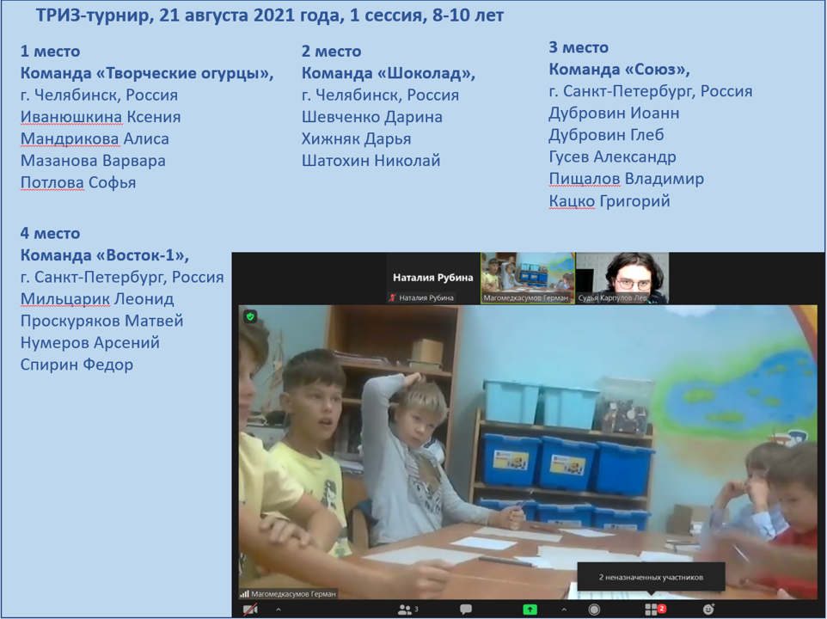
23 октября 2021 – секция «ТРИЗ в образовании». Традиционно в рамках конференции будут подведены итоги ежегодного международного конкурса «Кубок ТРИЗ-Саммита», который проводится среди школьников и студентов. В работе секции примут участие ведущие разработчики направления ТРИЗ в образовании.
21–22 августа прошел очередной ТРИЗ-турнир – соревнование по ТРИЗ для школьников. В соревновании приняли участие школьники из России, Беларуси и Азербайджана.

Slide 5
Регламент выступлений
20 минут – доклад; 10 минут – вопросы
Расписание работы конференции
10:00 – 11:15 – доклады
11:15 – 11:30 – перерыв
11:30 – 13:00 – доклады
13:00 – 14:00 – ОБЕД
14:00 – 15:30 – доклады
15:30 – 15:45 – перерыв
15:45 – 17:15 – доклады
17:15 – 17:45 – подведение итогов конференции

Slide 6
Удачи на конференции!
Приятных встреч!
Новых открытий!

